Slide 1
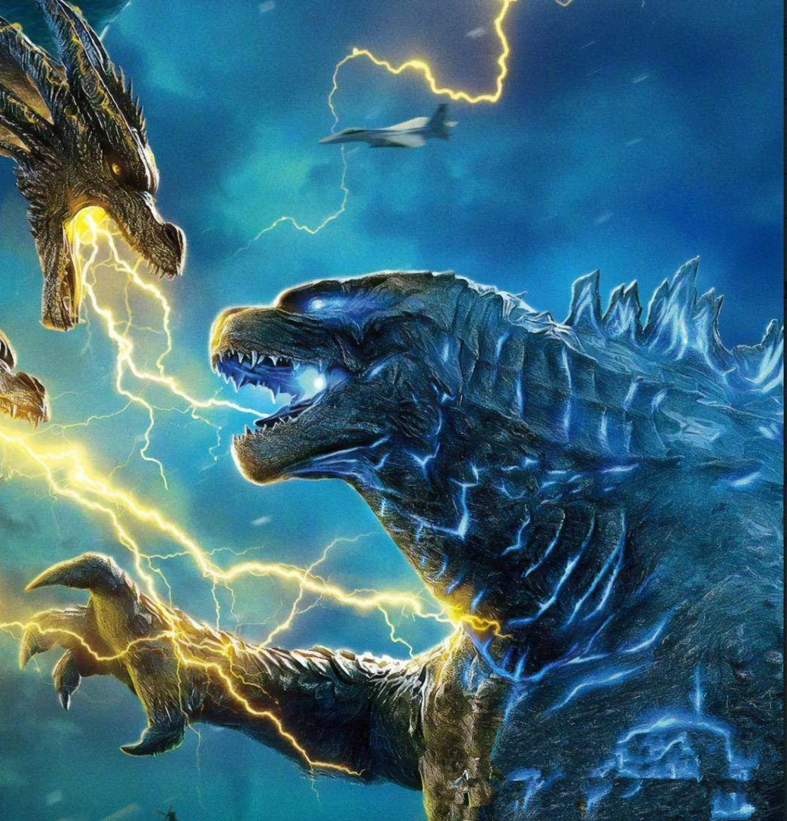
特摄片
2022年11月26日
朱方

Slide 2
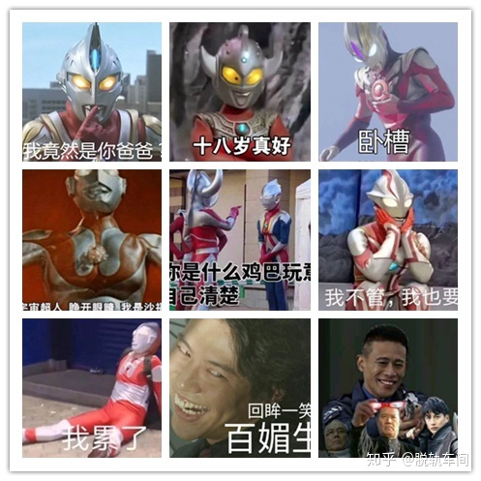
特摄片
说起特摄，一般第一影响就是奥特曼的形象，在中国民间，奥特曼就是特摄的代名词。
特摄这个词，其实翻译自日语“特撮”，即“特殊摄影”的简称。
广义上，大量使用特殊美术，频繁运用特殊摄影，并辅以银幕合成的影视作品都可以算作特摄片。
狭义上，特摄片是指日式特摄片，即使用传统特殊道具如皮套和等比例模型，并通过传统特殊美术去模拟爆破、灾害等特殊景象的影视作品。
标题添加

Slide 3
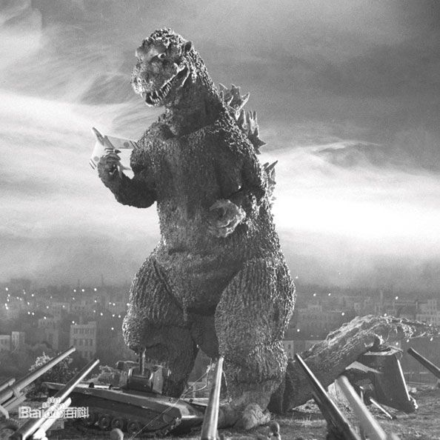
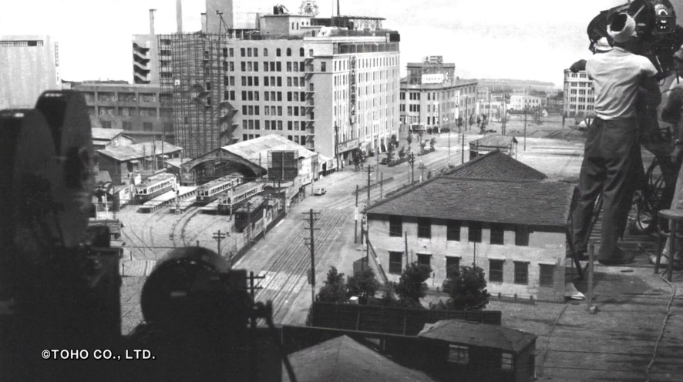
日式特摄片
60年前，在特效技术落后的年代，圆谷英二为了能突出电影逼真感，创造了怪物皮套和城市仿真模型的拍摄手段。
那时的电脑特效大多只能表现出光线的特效相比，真实的模型爆炸和皮套怪物，辅以落后的影视呈现技术，在当时看来非常不可思议，完全可以以假乱真的。
彼时的日本特摄在不断研磨手工匠人精神的极致，而大洋彼岸则在探索改变未来的新技术。从此二者的前进道路就此分开。
标题添加

Slide 4
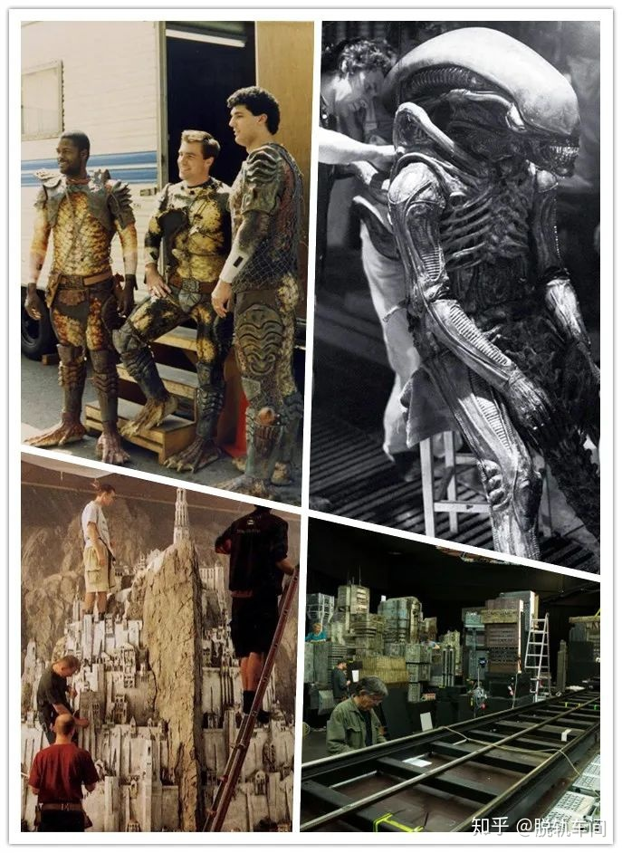
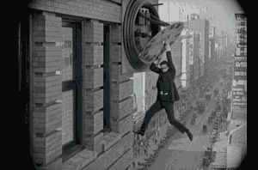
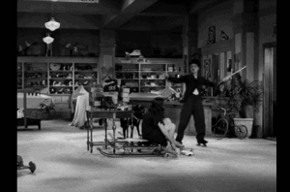
好莱坞特摄片
卓别林上个世纪是最为优秀的演员之一，在没有特效的时代，他参演的影视作品某种意义上也是运用了特摄的技巧。
许多好莱坞大作都学习和致敬了日本特摄。《异形》和《铁血战士》制作了逼真的皮套。
《星球大战》、《魔戒》、《银翼杀手2049》制作了微缩模型。
漫威、DC等超级英雄的题材的电影，运用了实拍和特效合成的技术，从广义上说也是运用了特摄的技巧。
标题添加

Slide 5
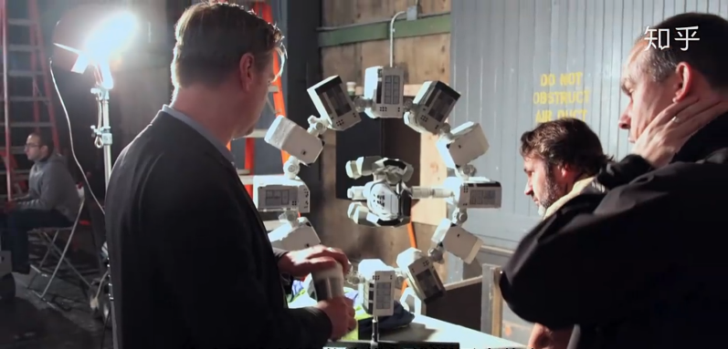
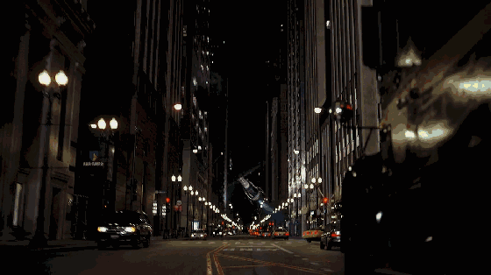
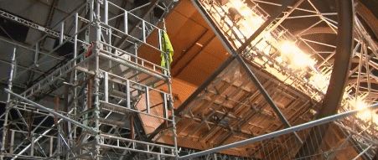
实景拍摄
实拍让电影看起来非常真实，防止大脑习惯了特效而弱化了画面的冲击力。
演员拥有更自然的表现，更充足的发挥空间，使摄影机运动画面看起来更真实自然。
标题添加
配合采用胶片拍摄，其宽容度和色彩饱和度上却依然无法与胶片抗衡。“胶片成像的颗粒感，是数字影像无法复制的独特魅力。”

Slide 6
谢谢

